Slide 1
1
대전 청년 정착 도움 앱
대전에서 처음 자취를 시작하는 청년들에게
자취 정보, 정책·공간·공방·핫플레이스를
화면에 보여줍니다.
01

Slide 2
2
목차
1. 아이디어 배경
2. 차별점
3. 웰컴 키트
4.수익 모델
5. 가치
6. 로드맵
7. 개선점
8. 역량
9. 클로징

Slide 3
3
1
모든 정보를 한 페이지에
2
복지 정책의 모음
3
개인정보입력의 불편
전국 단위 행사·공모전 플랫폼은 많지만,
지역 생활에 필요한 정보를 찾기 위한
조건 입력의 오류 불편이 있습니다.
지자체 복지정책, 청년공간, 원데이 클래스,
합주실·상권처럼 찾고 싶은 복지 정책이’
흩어져 있습니다.
자격·생년월일 확인 과정에서 신분증·등본 등
민감정보를 직접 제시해야 하는 불편이 있습니다.
선택 아이디어
흩어져 있는 정보를 한 곳에 모은 로컬 플랫폼
03

Slide 4
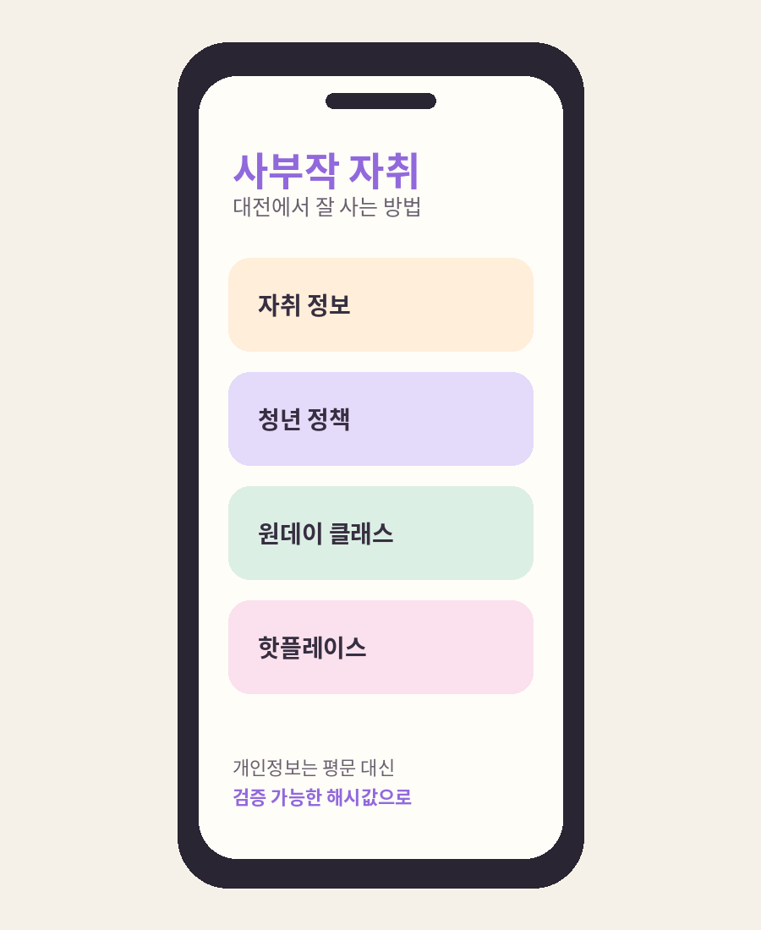
3
온라인 앱 + 오프라인 웰컴 키트 + 지역 인프라
1
온라인 앱
2
프라이버시 기능
자취 정보 · 청년 정책 · 원데이 클래스
청년공간 ·지역 네트워크 · 핫플레이스
→ 첫 화면에서 바로 연결
회원가입·자격 검증 시 평문 개인정보 대신
해시값 기반 확인 구조를 지향해 정보 노출을
최소화합니다.
3
오프라인 웰컴 키트
수건 · 가글 · 충전기 · 독서대 등 자취 필수품에
대전 지역 상인과 협력한 드립백 커피 · 보라색 너트 쿠키 등 로컬 굿즈를 결합합니다.
04

Slide 5
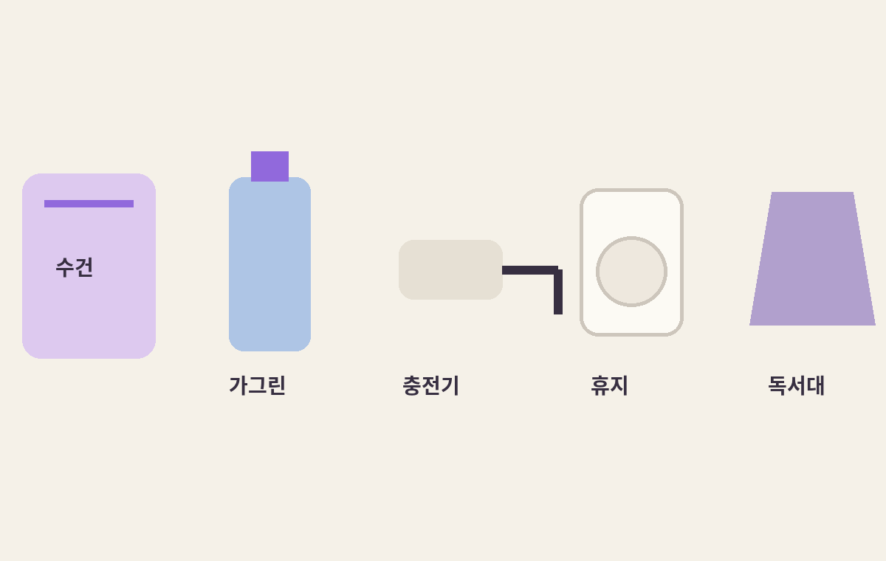
4
‘지원 대상자용 물품’이 아니라 누구나 갖고 싶은 로컬 라이프 굿즈
자취 필수품
지역 협업 굿즈
대전의 이야기
실용성 × 디자인 × 지역성
05

Slide 6
5
정책 안내를 넘어, 실제 생활 경험과 구매로 연결되는 구조
1
B2G / 공공시장
2
B2C
3
로컬 광고·협찬
지자체·공공기관의 청년 정착 사업과
웰컴 키트 납품을 연계
일반 1인 가구 청년을 대상으로
웰컴 키트 개별 판매·구독
앱 트래픽 확보 후 지역 공방·프리랜서·상점의
홍보·협찬 유치
수익화
공공의 청년 정착 예산 소비자의 로컬 굿즈 구매 지역 사업자의 홍보 수요를
하나의 플랫폼 안에서 모아 보았습니다.
06

Slide 7
6
청년들의 취향이 자산화가 됩니다
1
자립준비청년
2
일반 1인 가구
3
지역 상인·청년
필요한 정책을 놓치지 않도록
생활 정보와 정책을 한 화면에서 연결
지원 대상 여부와 관계없이
예쁜 로컬 굿즈와 생활 정보를 함께 이용
공방·인쇄거리·상점과 청년을 연결해
지역 안에서 소비와 창작이 순환
‘공모전 사이트’가 아니라
대전 청년의 취향
07

Slide 8
7
12개월 안에 MVP → PoC → 공공시장·B2C 확장
1
MVP & 시제품
2
PoC & 샘플링
3
정식 사업화
캐릭터 브랜딩·웰컴 키트 디자인
모바일 웹/앱 MVP
동구 인쇄거리·소상공인 초도 제작
지역 공방·철공소 협업 샘플
타깃 청년 심층 피드백
B2G 파일럿 제안
앱 정식 출시
소모임·취업 정보 정례화
로컬 광고·협찬 + 키트 판매/구독
1–3개월
4–6개월
7–12개월
검증 → 개선 → 계약 → 확장
08

Slide 9
8
‘음식 추천 플랫폼’에서 ‘청년 정착을 돕는 구축형 로컬 플랫폼’으로 전환
1차
2차
기분 상태 기반 음식 추천
→ 소비 유도 중심
대전 청년 정착 지원
→ 공공·제조·패키징·문화·상생 인프라 연결
1
정책
2
제조
3
패키징
4
문화
5
상생
청년공간
공방·철공소
동구 인쇄거리
철길마을·원동·락공소
지역 청년·상점
09

Slide 10
9
아이디어를 ‘정보·데이터·콘텐츠’로 구조화하고 실제 서비스로 옮길 수 있습니다.
1
보안·개인정보
2
데이터·요구사항
3
지역 협업형 기획
보안이 접목된 시민 치매 문화팀 프로젝트 경험
온라인 자료 제작 및 정보 보호 관점의 문제 정의
정보 데이터 보호와 요구사항 조사 역량을 바탕으로
사용자에게 필요한 정보를 구조화
공공·지역 상인·청년을 연결하는 구조를 설계하고
앱과 실물 굿즈를 하나의 경험으로 묶음
자립에 필요한 내용을 모아 시간을 빠르고,
대전에서 사는 경험을 자산으로 만듭니다.
10

